Slide 1

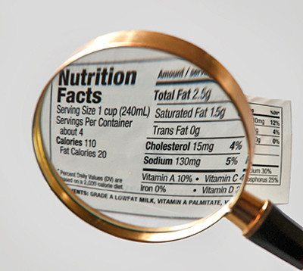

Fødevarehygiejne & -sikkerhed
Sikkerhed vs. Kvalitet
Dette projekt har modtaget støtte fra EU’s Horizon 2020 forsknings- og innovationsprogram under tilskudsaftale nr 727580.

Slide 2
Fødevarehygiejne & -sikkerhed
At forstå:
Forskellige typer fødevaremærkning og hvorfor de er vigtige
Forskellen mellem fødevarekvalitet og -sikkerhed
Hvordan man opbevarer og bruger forskellige slags fødevarer
Konsekvenserne af ikke at følge fødevaremærkningen

Slide 3
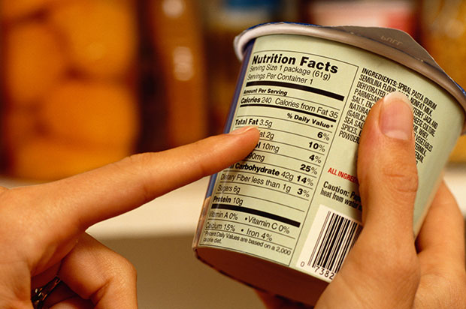
Hvilke informationer indeholder fødevareetiketten?
Hvilken fødevare
Navnet (mærket)
Beskrivelsen varen
Fødevarens identitet
Varens sikkerhed ift.:
Opbevaring
Holdbarhed
Anvendelse
Allergener
Fødevaresikkerhed, hygiejne og andre oplysninger
Ernæringsoplysninger
Hvad varen indeholder
Ingredienser
Oversigt over kalorier og næringsstoffer
Hvorfor er denne mærkning vigtig?
Notes:
Fødevaremærkning og indholdsfortegnelser er en vigtig del af vores daglige liv, men hvilken information giver de os og hvorfor er de vigtige?
Fødevareidentitet – vigtigt at vide hvad du køber, fødevareproducenter er underlagt strikse regler ift. ordlyd, der bliver brugt til at beskrive fødevarer, et eksempel er jordbæryoghurt – er det er produkt med jordbærsmag eller indeholder det jordbær?
Fødevarehygiejne og -sikkerhedsinstrukser hjælper os til at vide hvordan vi sikkert behandler og tilbereder fødevaren og til at lære om evt. allergener
Ernæringsmæssige oplysninger fortæller os om fødevarens næringsmæssige indhold og om antallet af kalorier
Denne lektion vil have fokus på mærkning ift. fødevaresikkerhed, men det er godt at tænke på dette i forhold til hele konteksten af fødevaremærkning.

Slide 4
Stem på det du mener er rigtigt:
1. Hvad betyder ‘Bedst før’?
Maden vil være sikker at spise op til denne dato, men bør ikke spises efter
Maden kan godt spises efter denne dato, men den er ikke nødvendigvis stadig af god kvalitet
Det afhænger af fødevaren
Ingen af disse
Ved ikke
Notes:
Note:
For at gøre dette mere interaktivt har vi kommet de to spørgsmål på kahoot:*
Kun engelsksproget kahoot eksisterer – overvej om der skal laves ny eller om dette skal springes over
https://create.kahoot.it/share/food-quality-vs-food-safety-vote/25db61a7-6d24-40ce-95c1-1a078b7804d6
Follow the link and choose classic (player vs player) ask students to join by going on their smart phone/tablet and visiting www.kahoot.it or the kahoot app and typing in the game PIN
You will get answers in real time – it may prevent students from guessing the same as others

Slide 5
Stem på det du mener er rigtigt:
2. Hvad betyder “Sidste anvendelsesdato”?
Maden vil være sikker at spise op til denne dato, men bør ikke spises efter
Maden kan godt spises efter denne dato, men den er ikke nødvendigvis stadig af god kvalitet
Det afhænger af fødevaren
Ingen af disse
Ved ikke
Notes:
Note:
For at gøre dette mere interaktivt har vi kommet de to spørgsmål på kahoot:*
Kun engelsksproget kahoot eksisterer – overvej om der skal laves ny eller om dette skal springes over
https://create.kahoot.it/share/food-quality-vs-food-safety-vote/25db61a7-6d24-40ce-95c1-1a078b7804d6
Follow the link and choose classic (player vs player) ask students to join by going on their smart phone/tablet and visiting www.kahoot.it or the kahoot app and typing in the game PIN
You will get answers in real time – it may prevent students from guessing the same as others

Slide 6
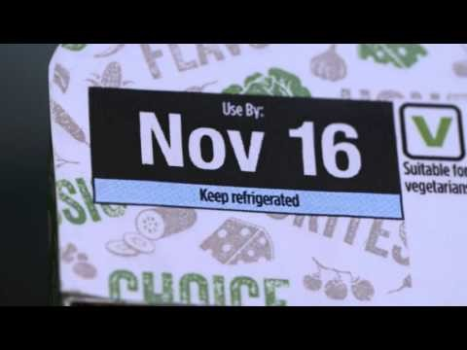
Hvad er den rette definition?
Efter at have set videoen, skal I færdiggøre arbejdsarket:
Hvad er definitionerne af ”bedst før” og ”sidste anvendelsesdato”?
Hvad betyder fødevaresikkerhed og fødevarekvalitet?
Notes:
Videoen er linket i slidet, hvis det ikke virker, så klik på linket nedenunder.
https://www.youtube.com/watch?v=mDvtwj_PpN8&t=2s
Lignende video skal findes på dansk eller der skal gøres opmærksom på at den er engelsksproget
‘Food Standard Scotland Date Labels’: https://www.youtube.com/watch?v=mDvtwj_PpN8&t=2s

Slide 7
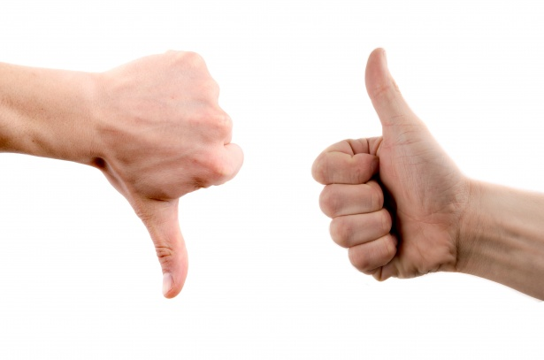
Hvad sker der, hvis man ikke følger datomærkningen?
Diskuter i par og derefter hele klassen:
Er der nogle konsekvenser ved at spise mad, der har et ”sidste anvendelsesdato”-mærke efter sidste dato?
Er der nogle konsekvenser ved at spise mad, der har et ”bedst før”-mærke efter sidste dato?
  Stem i klassen:
Ville du smide mad ud med et ”bedst før”-mærke efter sidste dato?
Ville du smide mad ud med et ”sidste anvendelsesdato”-mærke efter sidste dato?

Slide 8
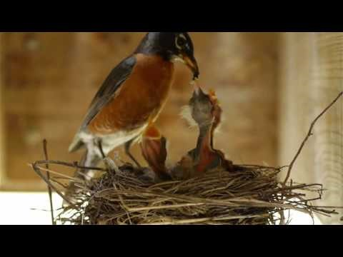
Madspild er en udfordring
I Danmark koster madspild husholdninger 13,5 milliarder kroner om året inkl. moms og afgifter - madspildet udgør 260.000 ton pr. år.
Ca. 1/3 af verdens fødevareproduktion går tabt eller bliver smidt ud.
I 2050 kan jordens befolkning være over 9.5 milliarder
Hvad kan vi som forbrugere gøre for at minimere madspild?
Notes:
Food standard agency:
Food waste (2016): https://www.youtube.com/watch?v=5vMsLHPbywk

Slide 9
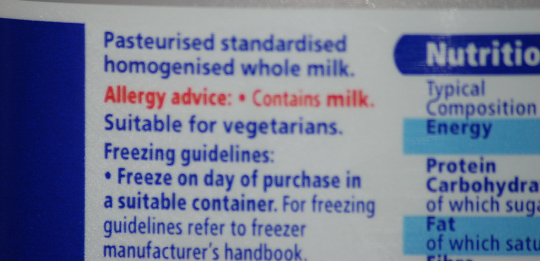
Mindre madspild med nedfrysning
Tjek datomærkningen og se om fødevaren kan fryses
Hvordan hjælper nedfrysning med til at holde maden sikker at spise?
  Nedfrysning vil stoppe væksten af mikroorganismer, der kan gøre dig syg, men det slår dem ikke ihjel.
Hvordan kan du sikre fødevaresikkerheden, når du tør maden op?
Man bør spise nedfrosne fødevarer indenfor 6 måneder for at undgå spild – det kan stadig være sikkert at spise det, men smagskvaliteten er muligvis forværret.
  Nedfrysning bremser mikroorganismernes vækst, men bakterier bliver ikke slået ihjel. Fødevarer skal derfor helst spises indenfor 24 timer efter de er tøet op
  Tø altid dine fødevarer op i køleskabet, da mikroorganismer vokser ved stuetemperatur
Notes:
Nedfrysning er en god måde at håndtere madspild på.
Nedfrysning vil stoppe bakterier fra at vokse, men slår dem ikke ihjel – væksten sættes blot på pause.
Mikroorganismer kan vokse på mad ved stuetemperatur
Hvis du tilbereder frosne fødevarer, fx frossen kylling, skal du behandle dem på samme måde, som du ville gøre med friske. Sørg fx for at det er ordentligt gennemstegt, vask hænder efter at have rørt maden og brug separate skærebrædder.
Før du serverer svin, fjerkræ og hakket kød skal du sikre dig, at det er brandvarmt og gennemstegt. Når du skærer ind i den tykkeste del af kødet kan du tjekke, at intet af det er lyserødt og at alle former for kødsaft er klare. På en hel fugl er dette området mellem ben og bryst. Du kan med fordel også bruge et stegetermometer for at tjekke temperaturen på den tykkeste del af kødet. Temperaturen midt i den tykkeste del af kødet, skal opfylde et af de følgende krav for at være stegt ordentligt:
60°C i 45 minutter
65°C i 10 minutter
70°C i 2 minutter
75°C i 30 sekunder
80°C i 6 sekunder
Hvordan kan du holde øje med hvad du har frosset ned og hvornår?
Tilføj et mærkat med dato og information om indholdet, når du kommer det i fryseren.

Slide 10
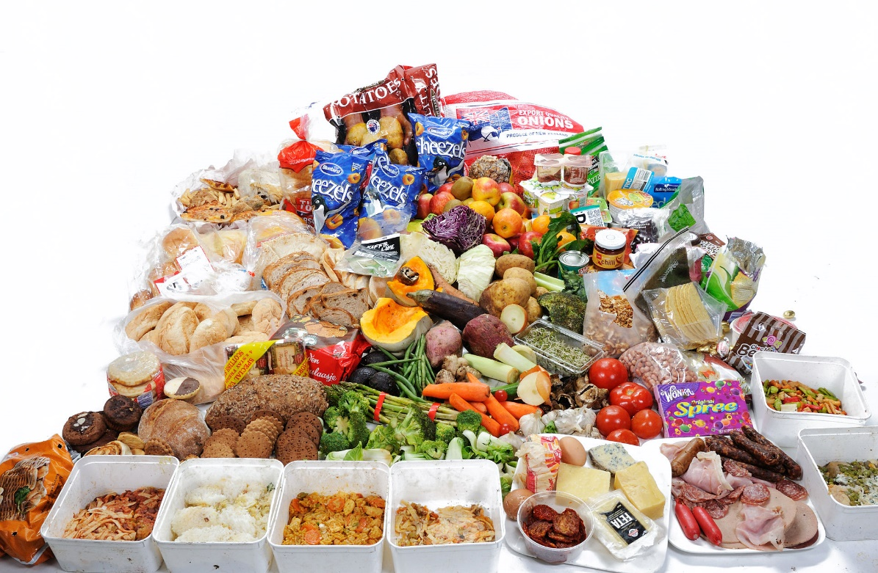
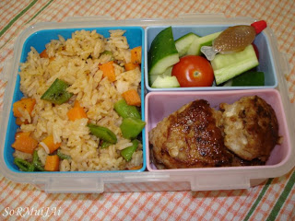
Balancen mellem madspild og fødevarebårne sygdomme
I grupper kan I diskutere en af de følgende:
Ting vi kan gøre for at nedsætte madspild derhjemme
Ting vi kan gøre for at undgå fødevarebårne sygdomme
Lav en plakat eller et mindmap med jeres ideer inkl. billeder og diagrammer
Præsenter jeres ideer for resten af klassen
Notes:
Ekstra aktivitet, hvis der er tid: dette kan også gives som lektie, hvis I løber tør for tid.

